Slide 1
Ízületeink egészségéért: prevenció, gyógytorna
Duska Zsófia, Dr. Balla Mária*, Dr. Balajti Ilona, Ph. D.**
Fővárosi Önk. Uzsoki u.-i Kórháza, Ortopéd-Traumat.-i Osztály
* SOTE Ortopédiai Klinika
** Debreceni Egyetem Orvos- és Egészségtudományi Centrum, Népegészségügyi Kar, Fizioterápiás Tanszék

Slide 2
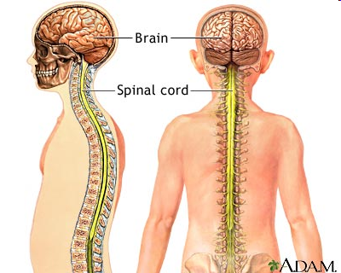
MOZGATÓ SZERVRENDSZER
Mozgás irányítása: KÖZPONTI
IDEGRENDSZER
Agy
Gerincvelő

Slide 3
alaki elváltozás
funkciózavar

Slide 4
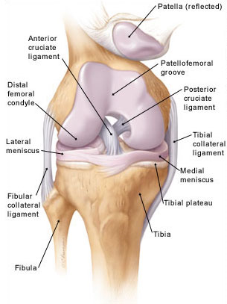
Meniscus sérülés
Elülső keresztszalag sérülés
Hátsó keresztszalag sérülés
Oldalszalag sérülés
Patella törés
Patella ficam
Femur-, tibiatörés
Tengelyeltérések
ÍZÜLETI PORC KÁROSODÁSA
Egyéb
Notes:
Különösen a teherviselő ízületekre igaz, hogy ha az ízület valamely eleme megsérül, az a biomechanika megbomlásán keresztül egy állandó pluszterhelést ró a teherviselő felszínre, ezáltal az ízületi porc károsodását okozza…

Slide 5
Hyalinporc
Rossz vérellátású, bradytroph szövet
Porc táplálásához: ízület mozgatása!!!!!
Terhelés szerepe (ciklikus terhelés
zárt láncú gyakorlatok!)
Felnőttkorban nincs
érdemi regeneráció!!!

Slide 6
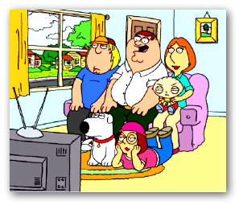
Mozgásszegény életmód
elhízás
cukorbetegség
szív-, érrendszeri betegségek
mozgásszervi betegségek
stb.

Slide 7
XXI. század – mozgásszegény életmód
Ízületek kialakulása – biológiai inger: mozgás
Csontszerkezet kialakulása – biológiai inger: terhelés
Izomrostok kialakulása – kb. 20 éves korig!
Gyermekkor: mozgás, sportolás jelentősége!

Slide 8
A mozgásszervek fejlődésének biológiai ingere az AKTÍV mozgás!

Slide 9
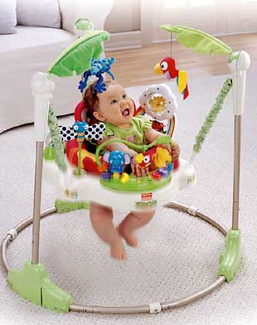
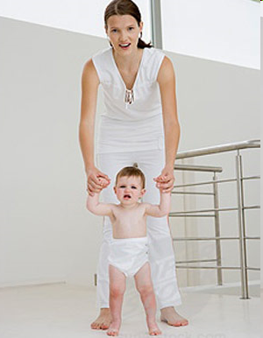
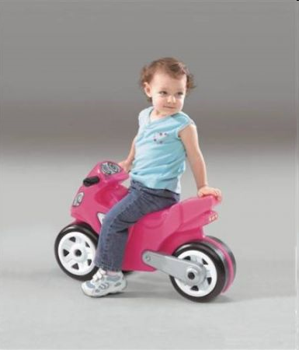
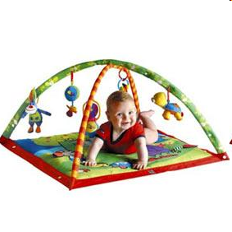
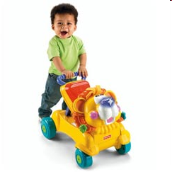
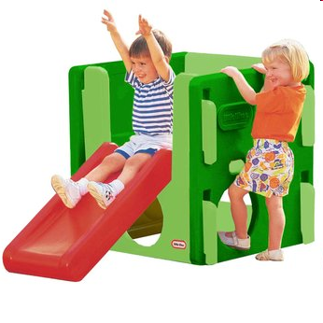
Mozgásra késztetés

Slide 10
ÍZÜLETEK MEGFELELŐ TERHELÉSÉNEK JELENTŐSÉGE
csontszerkezet kialakulása
hyalinporc megfelelő táplálása
izomzat fejlődése (antigravitációs izmok!)

Slide 11
sport
levezetés!
bemelegítés
gyógy-testnevelés
gyógytorna / fizioterápia

Slide 12
FIZIOTERÁPIA CÉLJA
helyes mozgásminták kialakítása / visszaállítása
fájdalom csökkentése, keringésjavítás

Slide 13
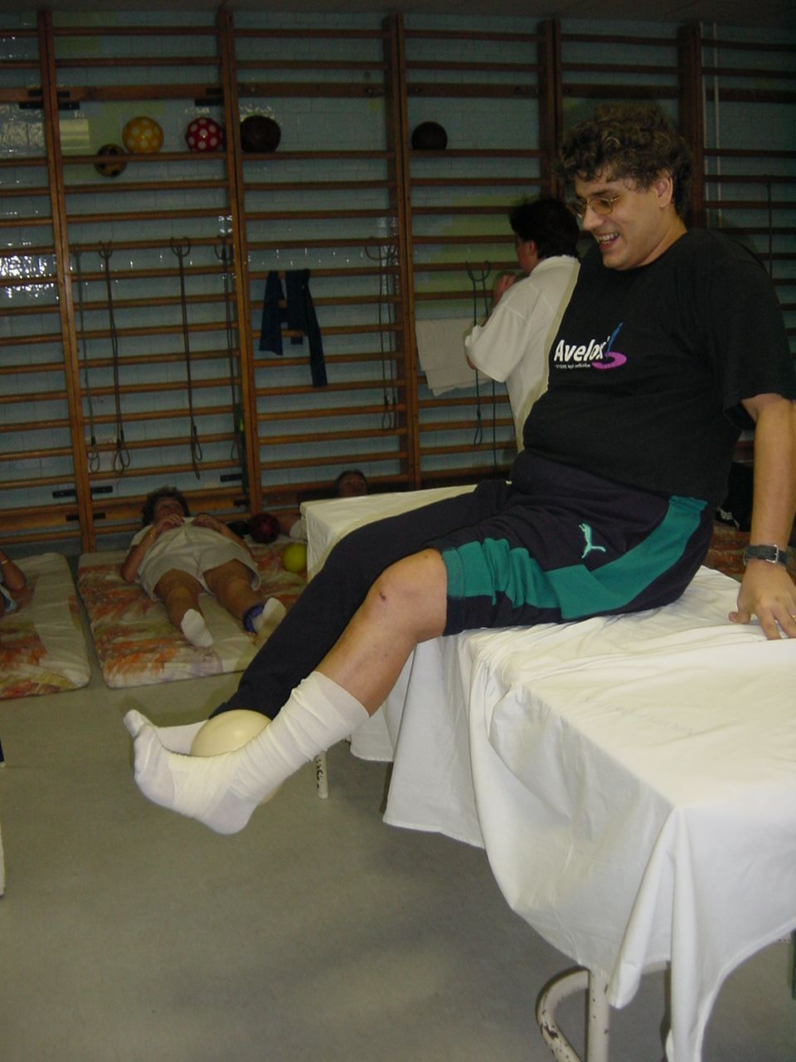
fájdalom
ischémia
izom-spazmus
immobilizáció

Slide 14
FIZIOTERÁPIA CÉLJA
helyes mozgásminták kialakítása / visszaállítása
fájdalom csökkentése, keringésjavítás
mozgásterjedelem helyreállítása
izomzat fejlesztése – erő, állóképesség, gyorsaság
propriocepció fejlesztés
porc megfelelő élettani folyamataihoz kedvező háttér biztosítása (mozgatás, terhelés)
terhelésre való fokozatos felkészítés
STABILIZÁLÓ SZEREP!!!

Slide 15
Ízületek károsodása
ortopédiai elváltozások
reumatológiai betegségek
sérülések
túlterhelés
biomechanikai eltérés
egyéb betegségek következménye (pl. anyagcsere-zavar, steroid, alkoholizmus stb.)
életkor!
MEGELŐZÉS?!?!

Slide 16
PATOLÓGIA ESETÉN
célzott, vezetett gyógytorna
fokozatosság
mozgásterjedelem növelése
progresszív terhelés (lehető legmagasabb szintű terhelési szintre való visszavezetés)
SZAKKÉPZETT GYÓGYTORNÁSZ
+
KOOPERÁLÓ BETEG!
Notes:
NEM AUTODIDAKTA MŰFAJ

Slide 17
Minden szöveti struktúra fejlődésének és regenerációjának megvan a saját specifikus funkcionális ingere: csont - terhelés,
ín, szalag – feszítés,
izom - kontrakció
nincs mozgás
HIÁNYZIK A MEGFELELŐ INGER
a struktúrák sorvadnak, degenerálódnak

Slide 18
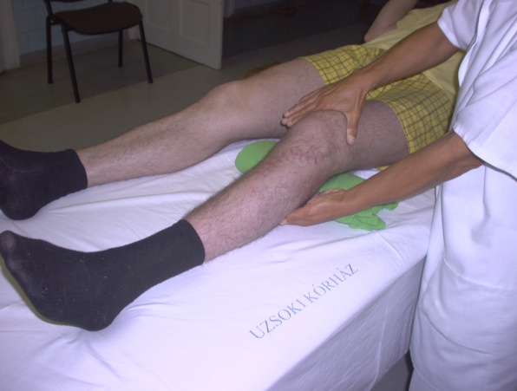
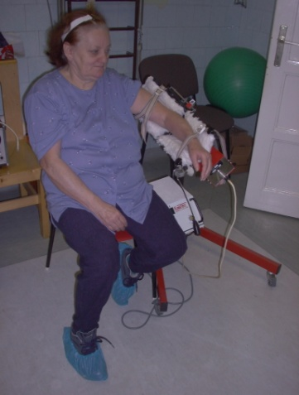
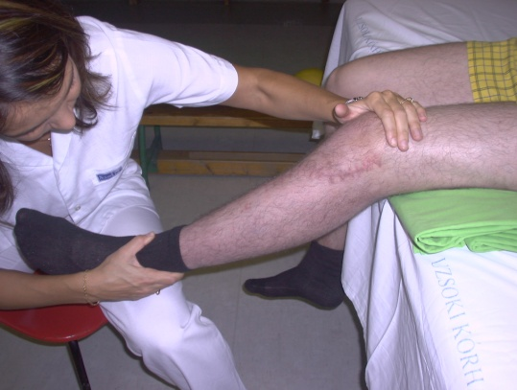
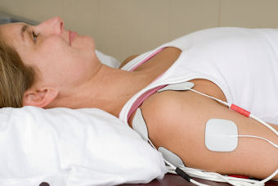
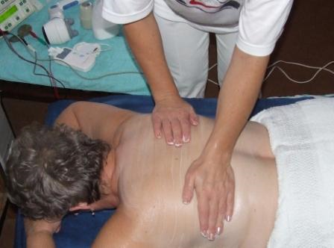
AKTÍV TORNA!

Slide 19
MOZGÁSSÉMÁK
HELYES TESTTARTÁS – gerinc, medencebeállítás
ülő helyzet – asztal magassága, számítógép, monitor stb.
térdelőszék
ülőpárna
fizioball
állás, járás – MBT?? Balerinacipő? Tűsarkú?
testtartás sport, hobbisport, torna során
tartós statikai
helyzet kerülése!

Slide 20
ÁGYÉKI GERINC
hasizomgyakorlatok → mély hasizmok!
hátizomerősítés → mély izmok! (multifidus)
HÁTI GERINC
vállmozgás
lapockák helyzete
NYAKI GERINC
fejtartás – retrakció!

Slide 21
VÁLL-VÁLLÖVI KOMPLEXUM
vállöv tartáskorrekciója
beszűkülésre hajlamos ízület
KÖNYÖK
flexió jelentősége
epicondylitisek
KÉZ
támaszkodás
eszközök nyelének vastagsága

Slide 22
CSÍPŐ
gluteus medius kiemelt jelentősége
mozgásterjedelem megőrzése
TÉRD
vastus medialis erősítés jelentősége
helyes tengely?
extenzió jelentősége
BOKA
boka – lúdtalp korrigálásának jelentősége (cipő, betét)

Slide 23
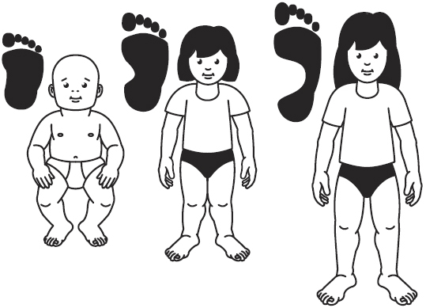
A lábboltozat alakulása

Slide 24
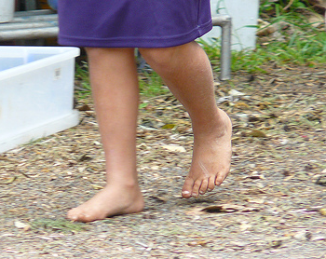
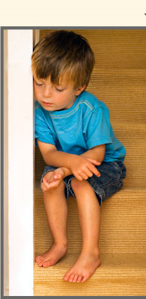
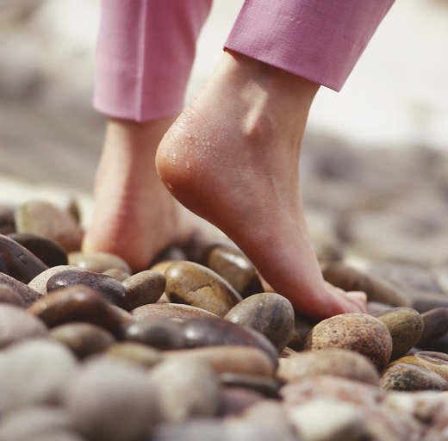

Slide 25
MEGELŐZÉS – sérülések megelőzése!
propriocepció jelentősége (→← body building)

Slide 26
MEGELŐZÉS
propriocepció jelentősége

Slide 27
MEGELŐZÉS
propriocepció jelentősége

Slide 28
BEMELEGÍTÉS CÉLJA:
a szervezet felkészítése
a fokozott terhelésre
izmok
ízületek
keringés
energiaszolgáltató rendszerek
idegrendszer & érzékszervek
ALKALMAZKODÁS!

Slide 29
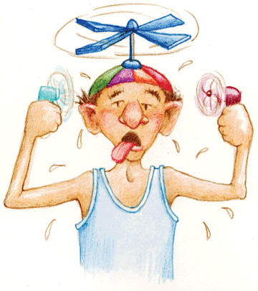
IZMOK FELKÉSZíTÉSE
NYUGALMI TÓNUS MEGVÁLTOZTATÁSA
IZMOK HŐMÉRSÉKLETÉNEK EMELÉSE
FOKOZOTT VÉR ÉS OXIGÉNELLÁTÁS BIZTOSíTÁSA
A KERINGÉSI RENDSZER FELKÉSZíTÉSE
Vázizmok, szívizom anyagcseréjének biztosítása
Légzés optimalizálása
A pulzus fokozatos emelése
Hőháztartás egyensúlyának biztosítása

Slide 30
Ízületi rendszer FELKÉSZíTÉSE
ízületi felszínek bejáratása – ízületi folyadék, mint „kenőanyag”
ízület mozgásterjedelmének növelése:
ízületet körülvevő lágyrészképletek (tok, szalagok, inak) nyújtása
AZ ÉRZÉKSZERVEK ÉS AZ IDEGRENDSZER FELKÉSZíTÉSE
Reakcióidő csökkenése
Koordináció javulása javítása
Pszichikai, idegrendszeri ráhangolás
sérülések
megelőzése

Slide 31
SZÍV, TÜDŐ MŰKÖDÉSÉNEK FOKOZÁSA, IZMOK ELŐKÉSZÍTÉSE, ÍZÜLETEK ÁTMOZGATÁSA
FOKOZATOSSÁG
állás → járás → futás → szökdelés
egyszerű → összetett gyakorlatok
intenzitás, tempó
karmunka: váll alatt → váll fölött, ill. hajlított → nyújtott könyökkel
gerinc: előre-hátra → oldalra → kifordulás

Slide 32
BEMELEGÍTÉS NÉLKÜL TILOS:
fej / gerinc hátrahajlítása
törzshajlítás derékvonal alá
törzshajlítás oldalra kéztámasz nélkül
ízületek túlfeszítése
erősítések
térdhajlítás 90° alá
egyensúlygyakorlatok
szökdelések / futások

Slide 33
1. Mérsékelt nyújtóhatású gyakorlatok
izomtónus megváltoztatása
óvatos nyújtások / nyújtózások
elsősorban boka / térd / csípő körüli izmokra (futás / ugrálás előkészítése!), ill. a gerincre koncentrálva
KERINGÉST FOKOZÓ GYAKORLATOK
ízületi felszínek átkenése
testhőmérséklet emelése
pulzusszám emelése
izmok, ízületek előkészítése a nyújtásra

Slide 34
3. FŐ NYÚJTÓHATÁSÚ GYAKORLATOK
(5-8 perc)
ízületi mozgásterjedelem növelése minden nagyobb ízületben: boka, térd, csípő, gerinc, váll, könyök, kéz
az addig elért pulzusszám megőrzése érdekében 2-2 nyújtás közt rövid futás / gyors járás beiktatása
GYAKORLATOK:
statikus streching gyakorlatok (~6-8 mp-g kitartva a megnyújtott helyzetet)
a nyújtásban segíthet a kezünk / testsúlyunk
mindig lassan érjük el a megnyújtott helyzetet!

Slide 35
4. KERINGÉST FOKOZÓ GYAKORLATOK II.
keringésre hatni
intenzitás emelése
maximális terheléses pulzus elérése (?)
5. ERŐSíTŐ HATÁSÚ GYAKORLATOK
lokális keringésfokozás
hőtermelés főleg a kar és a gerinc izmaiban

Slide 36
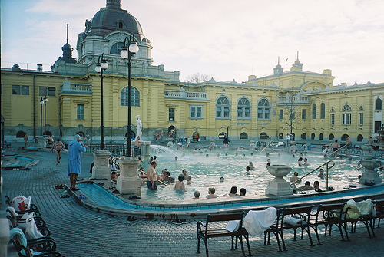
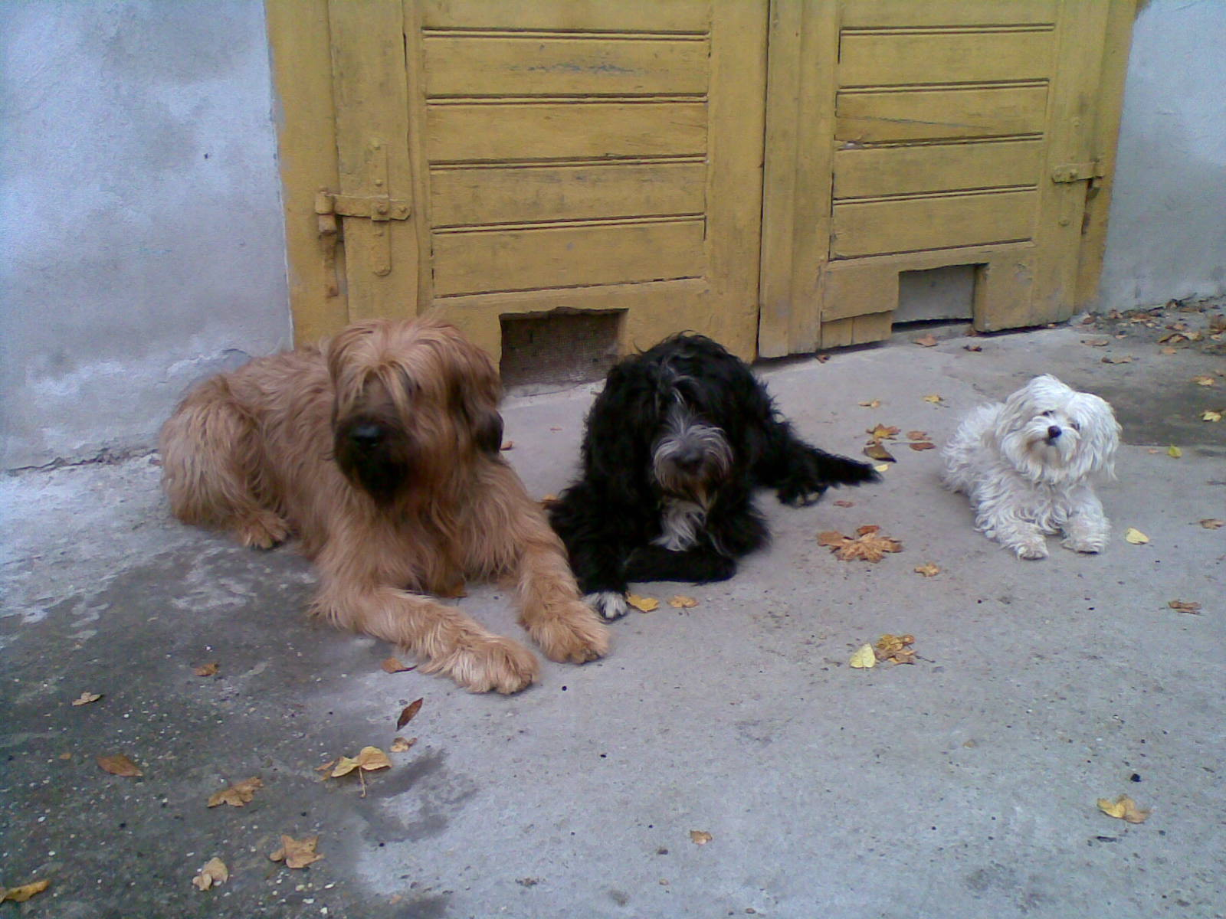
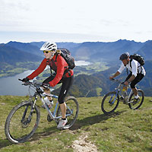
RENDSZERES TESTMOZGÁS

